Slide 1
DB
रिस्तर्डर्स अटॉमिक मॉडल
कक्षा 11 • Physics

Slide 2
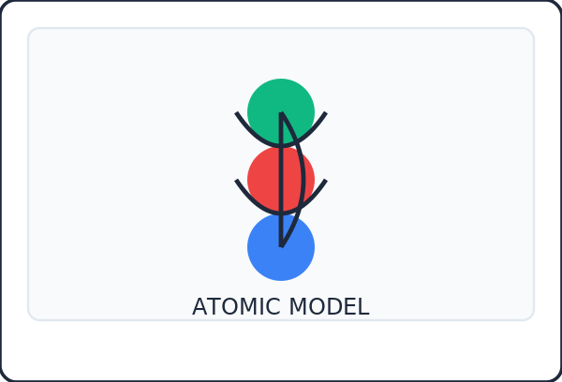
रिस्तर्डर्स अटॉमिक मॉडल
रिस्तर्डर्स अटॉमिक मॉडल बनाउने र यसको विश्लेषण गर्ने
रिस्तर्डर्स अटॉमिक मॉडल
रिस्तर्डर्स र इलेक्ट्रॉनहरू रूपांतरण
रिस्तर्डर्स अटॉमिक मॉडल विश्लेषण
2 / 7
Notes:
रिस्तर्डर्स अटॉमिक मॉडल बनाउने र यसको विश्लेषण गर्ने तरिका विकसित गर्ने।
उदाहरण: रिस्तर्डर्स अटॉमिक मॉडल बनाउने र यसको विश्लेषण गर्ने उदाहरण
मुख्य शब्दहरू: रिस्तर्डर्स = एक फिजिक्स विद्यालयमा अनुसन्धान गर्दा बनाएका अटॉमिक मॉडल; इलेक्ट्रॉनहरू = अटॉमिक कोरमा रहेका विद्युत विकसित बिन्दु
शिक्षकको भनाइ: रिस्तर्डर्स अटॉमिक मॉडल बनाउने र यसको विश्लेषण गर्ने तरिका विकसित गर्नुहोस्।
सञ्चार पहुँच: point / say / gesture / AAC

Slide 3

रिस्तर्डर्स अटॉमिक मॉडल
रिस्तर्डर्स अटॉमिक मॉडल बनाउने र यसको विश्लेषण गर्ने
रिस्तर्डर्स अटॉमिक मॉडल
रिस्तर्डर्स र इलेक्ट्रॉनहरू रूपांतरण
रिस्तर्डर्स अटॉमिक मॉडल विश्लेषण
3 / 7
Notes:
रिस्तर्डर्स अटॉमिक मॉडल बनाउने र यसको विश्लेषण गर्ने तरिका विकसित गर्ने।
उदाहरण: रिस्तर्डर्स अटॉमिक मॉडल बनाउने र यसको विश्लेषण गर्ने उदाहरण
मुख्य शब्दहरू: रिस्तर्डर्स = एक फिजिक्स विद्यालयमा अनुसन्धान गर्दा बनाएका अटॉमिक मॉडल; इलेक्ट्रॉनहरू = अटॉमिक कोरमा रहेका विद्युत विकसित बिन्दु
शिक्षकको भनाइ: रिस्तर्डर्स अटॉमिक मॉडल बनाउने र यसको विश्लेषण गर्ने तरिका विकसित गर्नुहोस्।
सञ्चार पहुँच: point / say / gesture / AAC

Slide 4
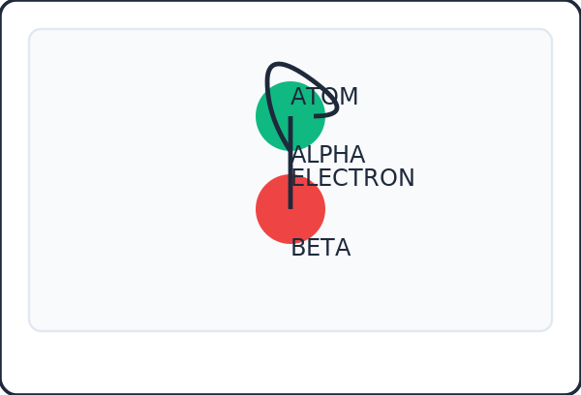
रिस्तर्डर्स अटॉमिक मॉडल
रिस्तर्डर्स अटॉमिक मॉडल बनाउने र यसको विश्लेषण गर्ने
रिस्तर्डर्स अटॉमिक मॉडल
रिस्तर्डर्स र इलेक्ट्रॉनहरू रूपांतरण
रिस्तर्डर्स अटॉमिक मॉडल विश्लेषण
4 / 7
Notes:
रिस्तर्डर्स अटॉमिक मॉडल बनाउने र यसको विश्लेषण गर्ने तरिका विकसित गर्ने।
उदाहरण: रिस्तर्डर्स अटॉमिक मॉडल बनाउने र यसको विश्लेषण गर्ने उदाहरण
मुख्य शब्दहरू: रिस्तर्डर्स = एक फिजिक्स विद्यालयमा अनुसन्धान गर्दा बनाएका अटॉमिक मॉडल; इलेक्ट्रॉनहरू = अटॉमिक कोरमा रहेका विद्युत विकसित बिन्दु
शिक्षकको भनाइ: रिस्तर्डर्स अटॉमिक मॉडल बनाउने र यसको विश्लेषण गर्ने तरिका विकसित गर्नुहोस्।
सञ्चार पहुँच: point / say / gesture / AAC

Slide 5
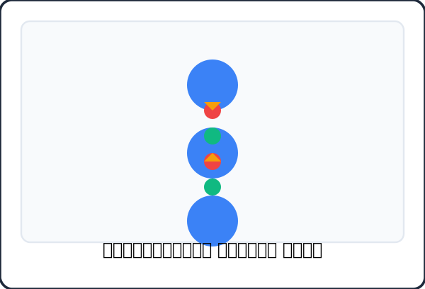
रिस्तर्डर्स अटॉमिक मॉडल
रिस्तर्डर्स अटॉमिक मॉडल बनाउने र यसको विश्लेषण गर्ने
रिस्तर्डर्स अटॉमिक मॉडल
रिस्तर्डर्स र इलेक्ट्रॉनहरू रूपांतरण
रिस्तर्डर्स अटॉमिक मॉडल विश्लेषण
5 / 7
Notes:
रिस्तर्डर्स अटॉमिक मॉडल बनाउने र यसको विश्लेषण गर्ने तरिका विकसित गर्ने।
उदाहरण: रिस्तर्डर्स अटॉमिक मॉडल बनाउने र यसको विश्लेषण गर्ने उदाहरण
मुख्य शब्दहरू: रिस्तर्डर्स = एक फिजिक्स विद्यालयमा अनुसन्धान गर्दा बनाएका अटॉमिक मॉडल; इलेक्ट्रॉनहरू = अटॉमिक कोरमा रहेका विद्युत विकसित बिन्दु
शिक्षकको भनाइ: रिस्तर्डर्स अटॉमिक मॉडल बनाउने र यसको विश्लेषण गर्ने तरिका विकसित गर्नुहोस्।
सञ्चार पहुँच: point / say / gesture / AAC

Slide 6
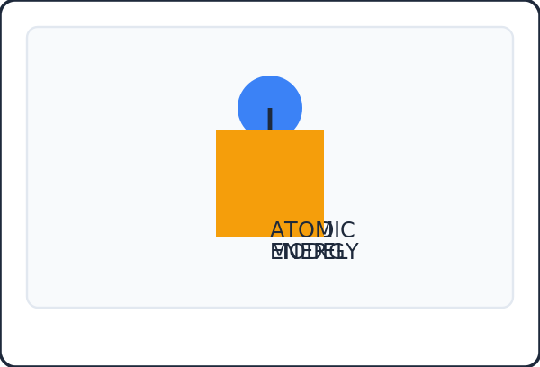
रिस्तर्डर्स अटॉमिक मॉडल
रिस्तर्डर्स अटॉमिक मॉडल बनाउने र यसको विश्लेषण गर्ने
रिस्तर्डर्स अटॉमिक मॉडल
रिस्तर्डर्स र इलेक्ट्रॉनहरू रूपांतरण
रिस्तर्डर्स अटॉमिक मॉडल विश्लेषण
6 / 7
Notes:
रिस्तर्डर्स अटॉमिक मॉडल बनाउने र यसको विश्लेषण गर्ने तरिका विकसित गर्ने।
उदाहरण: रिस्तर्डर्स अटॉमिक मॉडल बनाउने र यसको विश्लेषण गर्ने उदाहरण
मुख्य शब्दहरू: रिस्तर्डर्स = एक फिजिक्स विद्यालयमा अनुसन्धान गर्दा बनाएका अटॉमिक मॉडल; इलेक्ट्रॉनहरू = अटॉमिक कोरमा रहेका विद्युत विकसित बिन्दु
शिक्षकको भनाइ: रिस्तर्डर्स अटॉमिक मॉडल बनाउने र यसको विश्लेषण गर्ने तरिका विकसित गर्नुहोस्।
सञ्चार पहुँच: point / say / gesture / AAC

Slide 7
सबै सकियो!
7 / 7

